Slide 1

مَرْحَبًا بِكُمْ فِي دَرْسِ الْيَوْمِ
আজকের ক্লাশে স্বাগতম
জামিলাতুন নেছা , সহকারী মৌলভী, ছড়ারকুটি আল ওয়াহেদীয়া ‍দ্বি-মুখী দাখিল মাদ্রাসা, সুন্দরগঞ্জ, গাইবান্ধা।
২৮-১১-২০২৫
১

Slide 2
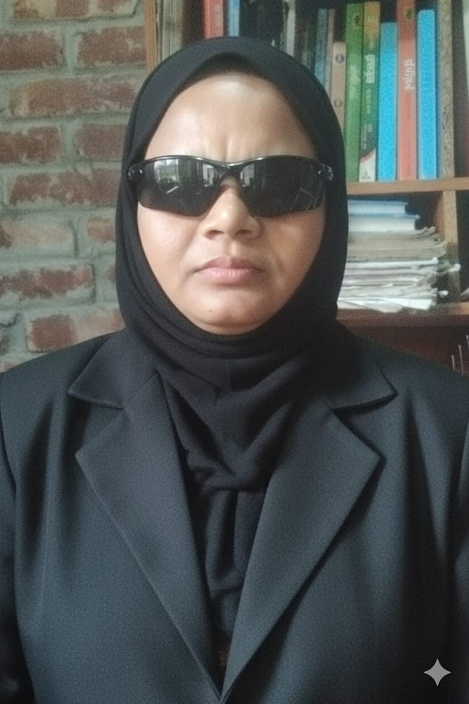
تعريف المعلم
جميلة النساء
مساعدة المعلمة
المدرسة الوحْدية دِي-مُكي، سرركوتي
داخل مدرسة سندرغنج، غيبندة
رَقْمُ ٱلْجَوَّالِ: ০১৭৩৭৯৬২২৮১
إيميل: nasrindakua@gmail.com
جميْلَةُ النسَاء
জামিলাতুন নেছা , সহকারী মৌলভী, ছড়ারকুটি আল ওয়াহেদীয়া ‍দ্বি-মুখী দাখিল মাদ্রাসা, সুন্দরগঞ্জ, গাইবান্ধা।
২৮-১১-২০২৫
২

Slide 3

تَعْرِيفُ الدَّرْسِ
القواعد اللغة العربية
للصف التاسع من الداخل
الحصة: الثانية
الوقت: ٤٠ دقيقة
البابُ الخامس
الإنشاء
জামিলাতুন নেছা , সহকারী মৌলভী, ছড়ারকুটি আল ওয়াহেদীয়া ‍দ্বি-মুখী দাখিল মাদ্রাসা, সুন্দরগঞ্জ, গাইবান্ধা।
২৮-১১-২০২৫
৩

Slide 4
بِسْمِ اللَّهِ الرَّحْمَنِ الرَّحِيمِ
رَبِّ زِدْنِي عِلْمًا نَافِعًا
“অতিশয় দয়ালু ও করুণাময় আল্লাহর নামে।
হে আমার পালনকর্তা, আমাকে উপকারী জ্ঞান দান করুন।”
رَبِّ اشْرَحْ لِي صَدْرِي وَيَسِّرْ لِي أَمْرِي وَاحْلُلْ عُقْدَةً مِنْ لِسَانِي يَفْقَهُوا قَوْلِي
“হে আমার পালনকর্তা, আমার মন প্রশস্ত করো, আমার কাজ সহজ করো, আমার জিহ্বার গিঁট খুলে দাও, যাতে তারা আমার কথা বুঝতে পারে।”
জামিলাতুন নেছা , সহকারী মৌলভী, ছড়ারকুটি আল ওয়াহেদীয়া ‍দ্বি-মুখী দাখিল মাদ্রাসা, সুন্দরগঞ্জ, গাইবান্ধা।
২৮-১১-২০২৫
৪

Slide 5
الْمَدْرَسَةُ
اَلتَّمْهِيدُ:
اَلْمَدْرَسَةُ مَكَانٌ لِلتَّعَلُّمِ وَالتَّعْلِيمِ، وَتَرَى في بِلَادِنَا نَوْعَيْنِ: اَلْمَدْرَسَةُ الدِّينِيَّةُ وَاَلْمَدْرَسَةُ العامَّةُ. يُقَالُ إنَّ أَشْكَالَ اَلْمَدَارِسِ الدِّينِيَّةِ هي مَهَمُّ لِلمُسْلِمِينَ، وَالتَّفْصِيلُ في ذٰلِكَ كَالآتي:
تَعْرِيفُ الْمَدْرَسَةِ:
اَلْمَدْرَسَةُ صِيغَةٌ مِنْ صِيَغِ اَلْمَكَانِ، مَعْنَاهَا في اللُّغَةِ: مَكَانُ الدَّرْسِ.
وفي الاصْطِلَاحِ: اَلْمَدْرَسَةُ هي اَلْمَكَانُ الَّذِي تُدَرَّسُ فِيهِ اَلْعُلُومُ الدِّينِيَّةُ وَالفُنُونُ المُخْتَلِفَةُ مِنَ القُرْآنِ وَالتَّفْسِيرِ وَالحَدِيثِ وَالعُلُومِ الشَّرْفِيَّةِ وَالفِقْهِ وَأُصُولِهِ وَالعَقَائِدِ وَالأَخْلَاقِ وَاللُّغَةِ العَرَبِيَّةِ وَالنَّحْوِ وَالصَّرْفِ وَالتَّارِيخِ وَمَا إِلَى ذٰلِكَ.
أَوَّلُ الْمَدْرَسَةِ:
أَوَّلُ مَدْرَسَةٍ أُسِّسَتْ في تَارِيخِ الإسْلَامِ هي دَارُ الأَرْقَمِ الَّتِي أَقَامَها النَّبِيُّ ﷺ عَلَيْهِ وَسَلَّم فِي مَكَّةَ لِتَعْلِيمِ أَصْحَابِهِ. ثُمَّ تَعَلَّمَ أَهْلُ المَدِينَةِ في عَهْدِهِ ﷺ عَلَى أَيْدِي العُلَمَاءِ.
أَقْسَامُ الْمَدَارِسِ في بِلَادِنَا:
اَلْمُرَادُ بِالْمَدْرَسَةِ في بِلَادِنَا هي اَلْمَدْرَسَةُ الَّتِي تُدَرَّسُ فِيهَا اَلْمَوَادُّ الدِّينِيَّةُ في بِنْغْلَادِيش:
١- اَلْمَدْرَسَةُ الحُكُومِيَّةُ
٢- اَلْمَدْرَسَةُ غَيْرُ الحُكُومِيَّةِ
٣- اَلْمَدْرَسَةُ غَيْرُ الحُكُومِيَّةِ الَّتِي تَشْرِفُ عَلَيْهَا الحُكُومَةُ جُزْئِيًّا
٤- اَلْمَدْرَسَةُ غَيْرُ الحُكُومِيَّةِ تَمَامًا
وَاَلْمَدْرَسَةُ غَيْرُ الحُكُومِيَّةِ لَهَا أَنْوَاعٌ أُخْرَى. تَسْتَعِينُ الحُكُومَةُ بَعْضَ المَسَاعِدَةِ، وَالمَدْرَسَةُ القَوْمِيَّةُ تَقُومُ بِمُسَاعَدَةِ الحُسْنَيْنِ المُوَاطِنِينَ.

Slide 6
أَهَمِّيَّةُ المَدَارِسِ الدِّينِيَّةِ
لِلمَدَارِسِ الدِّينِيَّةِ أَهَمِّيَّةٌ كَبِيرَةٌ فِي حَيَاةِ المُسْلِمِينَ لِنَشْرِ العُلُومِ الدِّينِيَّةِ، وَتَعْلِيمِ اللُّغَةِ العَرَبِيَّةِ، وَهِيَ مَرْكَزُ النَّصِيحَةِ وَالهِدَايَةِ، يَخْرُجُ مِنْهَا الدُّعَاةُ إِلَى اللهِ، وَفِي ذُرِّيِّ المُسْلِمِينَ تَرْبِيَةٌ إِسْلَامِيَّةٌ، وَهِيَ مَنْبَعُ عُلُومِ الدِّينِ وَمَصْدَرُ الوَحْيِ.
وَاجِبُنَا تُجَاهَ المَدَارِسِ:
يَجِبُ عَلَيْنَا أَنْ نُعِينَ المَدَارِسَ، وَأَنْ نُؤَدِّيَ حُقُوقَ المَدَارِسِ، وَأَنْ نَسْعَى لِتَطْوِيرِ تَعْلِيمِ المَدَارِسِ، وَيَحْفَظَ فِيهَا أَنْوَاعَ المَوَاهِبِ المُتَنَوِّعَةِ، وَأَنْ نُرْسِلَ إِخْوَانَنَا وَأَبْنَاءَنَا إِلَى المَدَارِسِ لِلتَّعَلُّمِ، وَنَرْفَعَ المُوَاطِنِينَ لِإِرْسَالِ أَوْلَادِهِمْ إِلَيْهَا.
الخِتَامُ:
عَلَيْنَا أَنْ نَتَعَلَّمَ فِي المَدَارِسِ، وَنُرْسِلَ إِخْوَانَنَا وَأَبْنَاءَنَا إِلَيْهَا، لِأَنَّهَا مَرْكَزُ عُلُومِ القُرْآنِ وَالدِّينِ، فَتَكُونُ حَيَاتُنَا مُتَمَسِّكَةً بِالإِيمَانِ وَالعَمَلِ الصَّالِحِ وَالعَقِيدَةِ الصَّافِيَةِ الخَالِصَةِ
জামিলাতুন নেছা , সহকারী মৌলভী, ছড়ারকুটি আল ওয়াহেদীয়া ‍দ্বি-মুখী দাখিল মাদ্রাসা, সুন্দরগঞ্জ, গাইবান্ধা।
১৭-১১-২০২৫
৬

Slide 7


الى اللقاء
জামিলাতুন নেছা , সহকারী মৌলভী, ছড়ারকুটি আল ওয়াহেদীয়া ‍দ্বি-মুখী দাখিল মাদ্রাসা, সুন্দরগঞ্জ, গাইবান্ধা।
২৮-১১-২০২৫
৭

